Slide 1

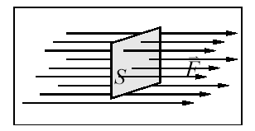
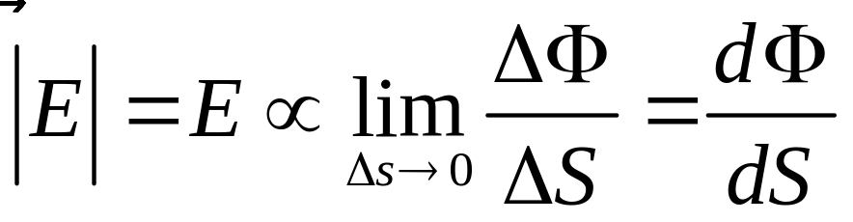

§7-3 高斯定理
一、电场线(电力线，或 线)
1. 定义：
电场线上各点的切线方向与该点场强的方向一致；
通过垂直于场强方向上单位面积的曲线条数与该处的电场强度的大小成正比。
：电力线条数

Slide 2
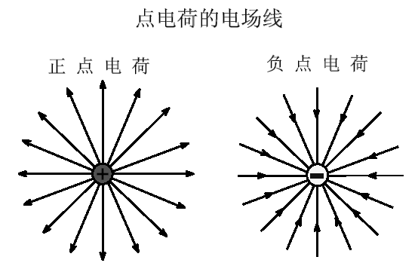
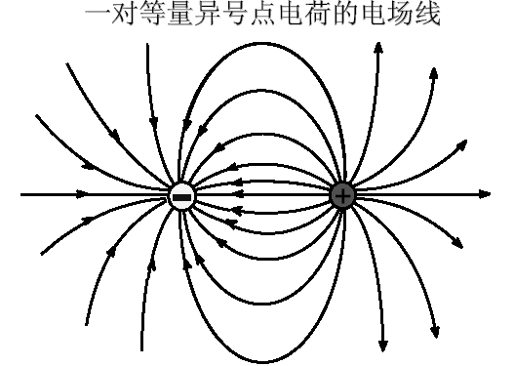
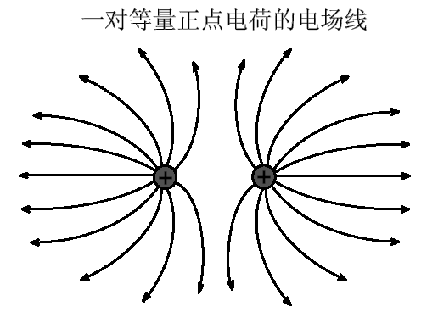
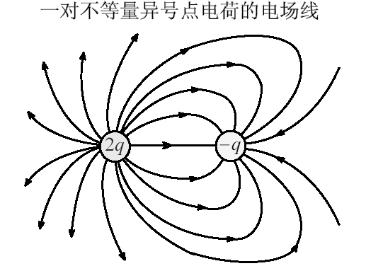
电力线的形状：

Slide 3
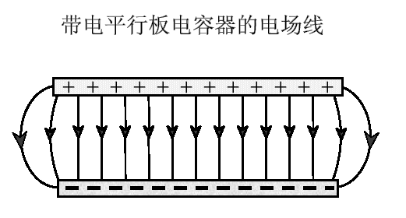
2 性质：
起于正电荷(或无限远)，止于负电荷(或无限远)；
不闭合，也不在没有电荷的地方中断；
两条电场线在没有电荷的地方不会相交。

Slide 4

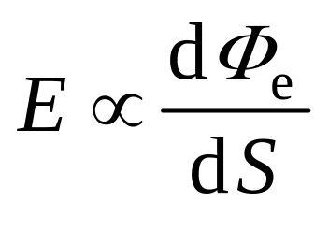
二、电场强度通量(电通量，electric flucx)
1. 定义
通过任一面积元的电场线的条数称为通过这 一面积元的电场强度通量。（简称电通量）
如果垂直于电场强度的面积为dS，穿过的电场线条数为dΦ_{e}，那么
S
E
若选择比例系数为1，则有dΦ_{e} = E d S .
如果在电场强度为E的匀强电场中，平面S与电场强度E 相垂直，则 Φ_{e} = E S .

Slide 5

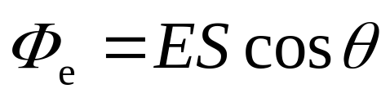
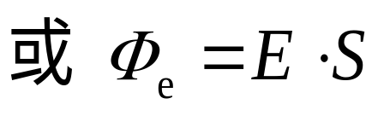


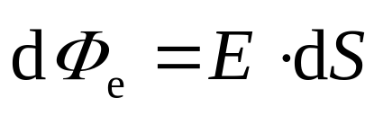
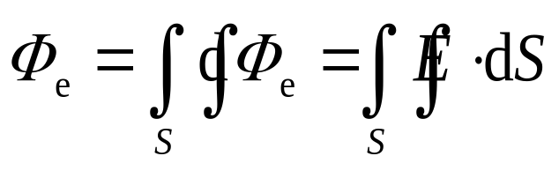
均匀电场， 与平面夹角θ
n
θ
E
θ
s
n
θ
非均匀电场强度电通量
E
d
s
通过任一曲面S 的电通量：
s

Slide 6




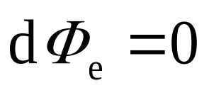
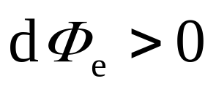
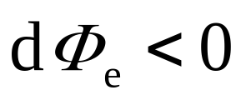
2.方向的规定：
闭合曲面的外法线方向为正。(自内向外为正)
非闭合曲面电通量的正负取决于E与n正向夹角的余玄值。

Slide 7
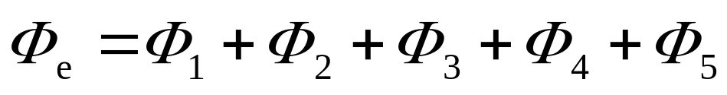
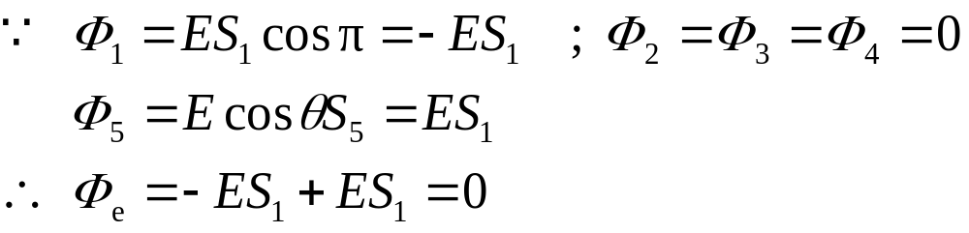
例1：一个三棱柱放在均匀电场中，E=200 N/C ,沿x方向，求通过此三棱柱体的电场强度通量。
y
解：三棱柱体的表面为一闭合曲面，由S₁、S₂、S₃、S₄、S₅ 构成，其电场强度通量为：
n
s3
θ
E
s5
s1
s2
s4
x
z
即：通过闭合曲面的电场强度通量为零。
注意：电力线与电通量的区别

Slide 8
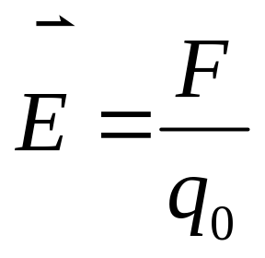
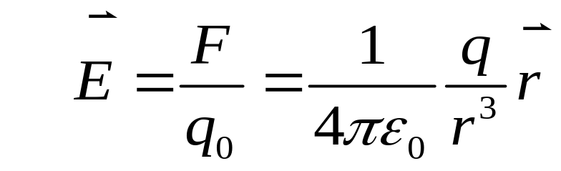
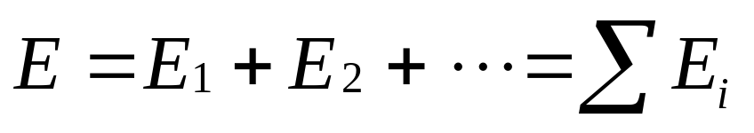
小 结
一、 电场
二、电场强度 (electric field intensity)
1. 试探电荷
2. 电场强度（场强）
三、电场强度的计算
1.点电荷的电场强度
2.多个点电荷产生的电场
3.任意带电体产生的电场

Slide 9
注意前述两个推导结果
*
“无限长”均匀带电直线的场强
电荷线密度
λ
a
λ
P
λ
为负时
E
2
π
ε
a
E
E
反向
0
*
“无限大”均匀带电平面的场强
电荷面密度
σ
σ
σ
E
σ
为负时
E
E
2
ε
E
反向
0

Slide 10
§10-3 高斯定理
一、电场线(电力线，或 线)
起于正电荷(或无限远)，止于负电荷(或无限远)；
不闭合，也不在没有电荷的地方中断；
两条电场线在没有电荷的地方不会相交。
二、电场强度通量(电通量，electric flucx)
通过任一曲面S 的电通量：

Slide 11
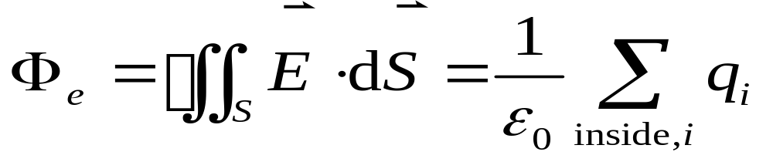
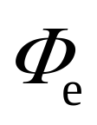
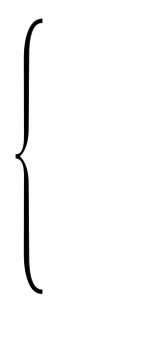
三、 高斯定理（Gauss theorem）
静电场中任意闭合曲面S 的电通量，等于该曲面所包围的电量除以ε ₀ 而与S以外的电荷无关。
数学表达式
闭合曲面：高斯面
思考
1）高斯面上的 与那些电荷有关？
2）哪些电荷对闭合曲面S的 有贡献？
1. 定理的证明
库仑定律
高斯定理的导出
电场强度叠加原理

Slide 12
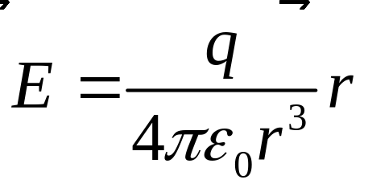
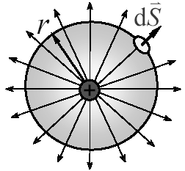
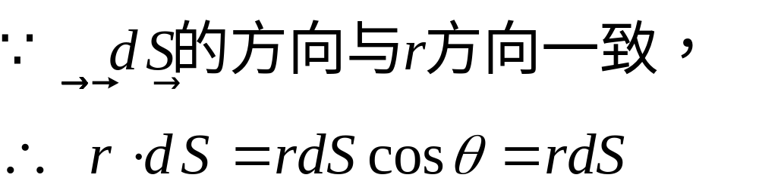
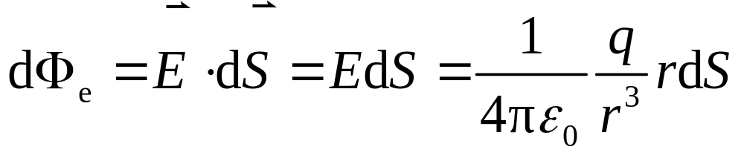
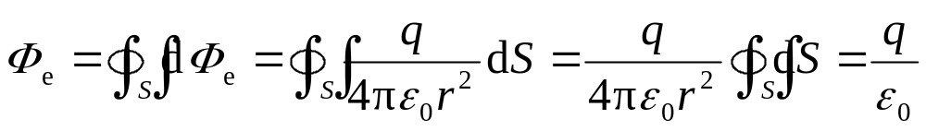

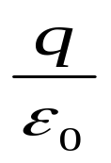
点电荷位于球面中心
说明
与r 无关，也就是说，无论高斯面多大，总电通量都为 。说明点电荷的电力线可以延伸到无限远处.

Slide 13
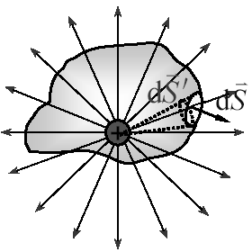
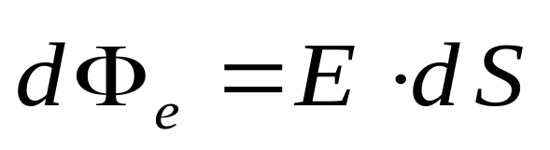
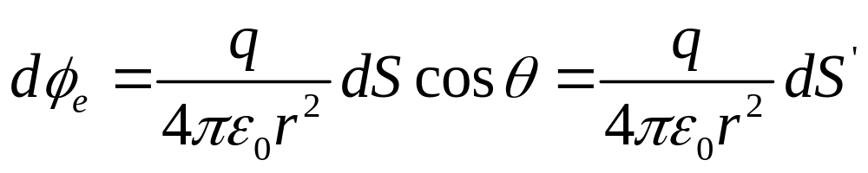

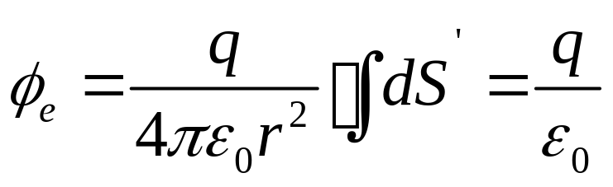
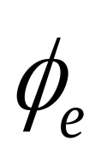
点电荷在任意封闭曲面内
说明
（1） 与高斯面的形状无关；
（2） 与电荷在高斯面内位置无关，

Slide 14
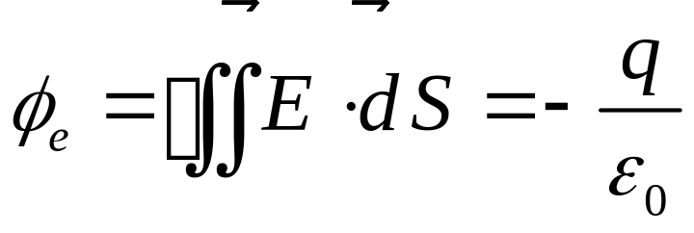
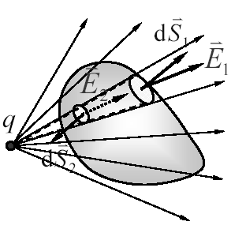
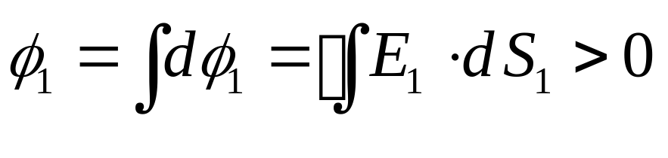

点电荷为－q时，通过任意闭合曲面的电通量
说明
电力线是穿入闭合曲面的。
点电荷在封闭曲面之外

Slide 15
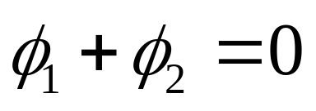
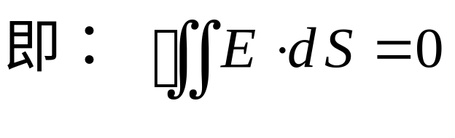
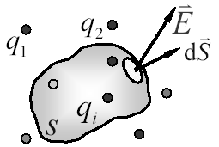
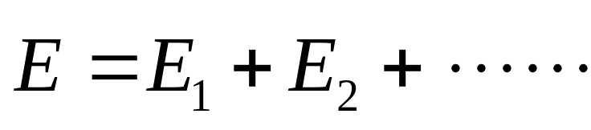
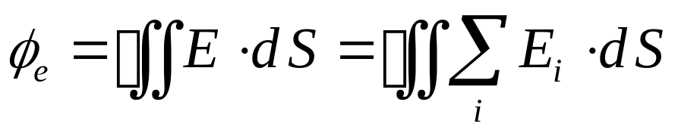
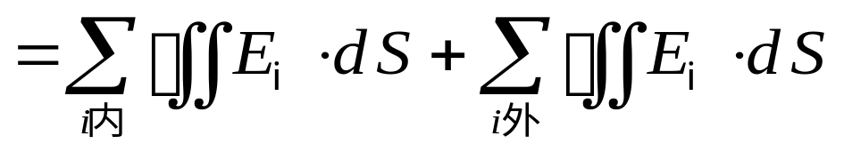
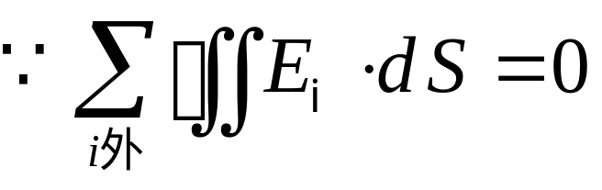
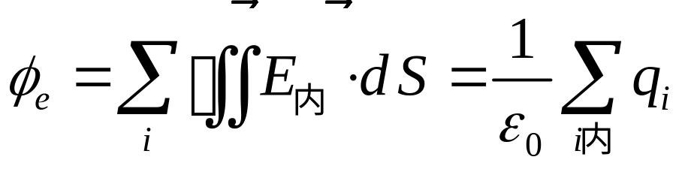
说明：通过高斯面的电通量与面外电荷无关
由多个点电荷产生的电场
空间任意一点的电场
说明：高斯面上的场强与高斯面内外的电荷均有关。

Slide 16
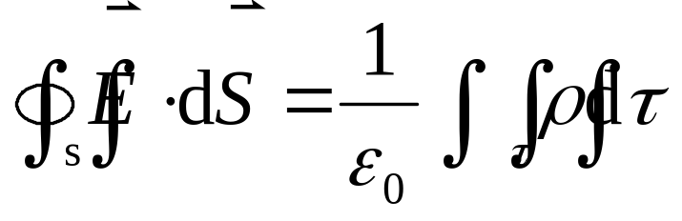
任意闭合曲面S包围了一个任意的带电体
带电体划分成很多很小的体元dτ，体元所带的电荷dq =ρ dτ可看作点电荷，这时S的电通量可表示为：
总结
1）高斯面上的电场强度为所有内外电荷的总电场强度；
2）仅高斯面内的电荷对高斯面的电通量有贡献与高斯面的形状和大小无关；
3）静电场是有源场，场源就是电荷。

Slide 17

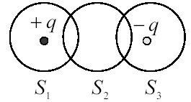
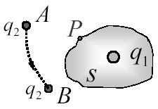
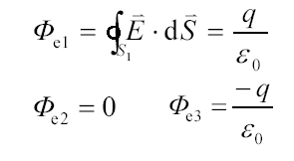
讨论
将q₂从A移到 B，点P电场强度是否变化？穿过高斯面的 有变化？
在点电荷+q和-q的静电场中，做如下的三个闭合面S₁, S₂, S₃,求通过各闭合面的电通量.

Slide 18
如果有一个点电荷正好处于该闭曲面S上，那么这个点电荷对S面的电通量是否有贡献？
点电荷：如果场源电荷自身的线度比起场点到此电荷的距离小得多，这个场源电荷可以视为点电荷。高斯定理中所说的“高斯面”，则是几何面，是没有厚薄的。因此处在高斯面上电荷无论怎样小都不能认为是点电荷了。任何微小的带电体被一个面所截，必定是一部分处于面的一侧，另一部分处于面的另一侧，它所带的电荷也必然相应地被分割成两部分。任何几何面上有点电荷的说法，在物理上都是不成立的。
处于高斯面S上的这个电荷，实际上是一个被高斯面所截的带电体。被截在高斯面内部的带电部分对S面的电通量有贡献，被截在高斯面外部的带电部分对S面的电通量无贡献。

Slide 19
§10-3 高斯定理
一、电场线(电力线，或 线)
起于正电荷(或无限远)，止于负电荷(或无限远)；
不闭合，也不在没有电荷的地方中断；
两条电场线在没有电荷的地方不会相交。
二、电场强度通量(电通量，electric flucx)
通过任一曲面S 的电通量：

Slide 20
三、 高斯定理（Gauss theorem）
静电场中任意闭合曲面S 的电通量，等于该曲面所包围的电量除以ε ₀ 而与S以外的电荷无关。
数学表达式
闭合曲面：高斯面

Slide 21
四 高斯定理的应用
（用高斯定理求解的静电场必须具有一定的对称性）其步骤为：
对称性分析；
根据对称性选择合适的高斯面；
应用高斯定理计算。

Slide 22



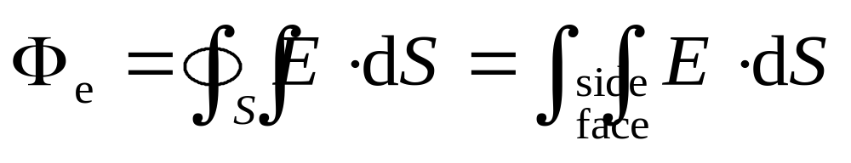

例1：一无限长均匀带电细棒，其线电荷密度为λ，求距细棒为a处的电场强度。
解：以细棒为轴作一个高为l、截面半径为a的圆柱面，如图所示。以该圆柱面为高斯面，运用高斯定理，由于对称性，圆柱侧面上各点的场强E的大小相等, 方向都垂直于圆柱侧面向外。
S
a
通过高斯面S的电通量可分为圆柱侧面和上、下底面三部分通量的代数和。

Slide 23





因上、下底面的场强方向与面平行，
其电通量为零，即式中后两项为零。
S
a
此闭合面包含的电荷总量
其方向沿场点到直导线的垂线
方向。正负由电荷的符号决定。

Slide 24






例2：求半径为R的均匀带电球体在球内外各点的场强分布。设球体电荷密度为ρ ，总电量为Q 。
解：因为电荷分布具有球对称性。
固选取同心的球面为高斯面。
根据高斯定理
Q

Slide 25




Q
r
R

Slide 26









例3：均匀带电的球壳内外的场强分布。设球壳半径为 R，所带总电量为 Q。
解：场源的对称性决定着场强分布的对称性。
它具有与场源同心的球对称性。固选同心球面为高斯面。
场强的方向沿着径向，且在球面上的场强处处相等。
当 高斯面内电荷为Q，所以
高斯面
均匀带电球壳
当 高斯面内电荷为 0
高斯面

Slide 27


结果表明：
均匀带电球壳外的场强
分布正像球面上的电荷
都集中在球心时所形成
的点电荷在该区的场强
分布一样。在球面内的
场强均为零。

Slide 28






例4：求无限大均匀带电平板的场强分布。
设面电荷密度为 。
解：由于电荷分布对于求场点
p到平面的垂线 op 是对称的，
所以 p 点的场强必然垂直于该
平面。
又因电荷均匀分布在无限大的平面上，
所以电场分布对该平面对称。即离平
面等远处的场强大小都相等、方向都
垂直于平面，当 场强指离平面。
当 场强方向指向平面。

Slide 29




选一其轴垂直于带电平面的圆筒式封闭面作为高斯面 S，带电平面平分此圆筒，场点 p 位于它的一个底面上。
由于圆筒侧面上各点的场强方向垂直于侧面的法线方向，所以电通量为零；又两个底面上场强相等、电通量相等，均为穿出。
场强方向垂直于带电平面。

Slide 30





场强方向指离平面;
场强方向指向平面。
例5：求两个平行无限大均匀带电平面的场强分布。
设面电荷密度分别为 和 。

Slide 31
34推广
E
σ
σ
σ
σ
σ
σ
x
:
ε
+
ε
ε
2
ε
0
2
0
2
ε
0
2
0
2
0
2
ε
0
σ
0
0
σ
σ
σ
σ
ε
0
σ
σ
σ
σ
X
σ
σ
E
σ
σ
x
:
2
ε
0
2
ε
0

Slide 32
解题步骤：
分析电场的分布是否对称；
根据电场的对称性选取高斯面；
高斯面的要求：高斯面上场强处处相等；场强的方向处处与面垂直或平行；高斯面必须有一定的几何外形，易积分。
根据高斯定理列出方程。

Slide 33

高斯是德国数学家 ，也是科学家，他和牛顿、阿基米德，被誉为有史以来的三大数学家。高斯是近代数学奠基者之一，在历史上影响之大， 可以和阿基米德、牛顿、欧拉并列，有“数学王子”之称。
(C.F.Gauss , 1777—1855)
点击深色键返回原处→

Slide 34
高斯的数学研究几乎遍及所有领域，在数论、代数学、非欧几何、复变函数和微分几何等方面都做出了开创性的贡献。他还把数学应用于天文学、大地测量学和磁学的研究，发明了最小二乘法原理。高理的数论研究总结在《算术研究》（1801）中，这本书奠定了近代数论的基础，它不仅是数论方面的划时代之作，也是数学史上不可多得的经典著作之一。

